Slide 1
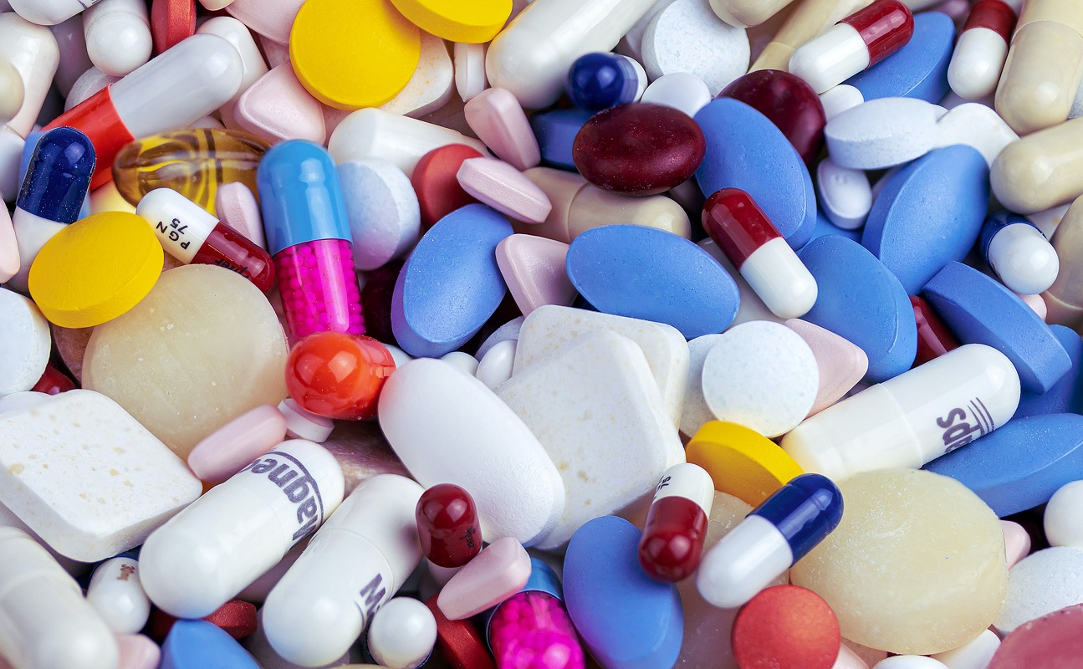
PSYCHOFARMAKA
Ema Vintnerová, Matyáš Rada, Tereza Lorencová
Septima 2023/2024

Slide 2
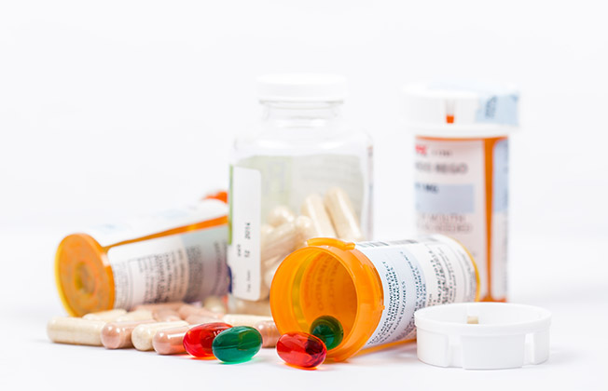
ÚVOD
  Psychotropní léky jsou léky, které ovlivňují mozek a používají se k léčbě různých stavů duševního zdraví.
  Psychoaktivní drogy působí změny v náladě a vědomí, jež mohou být příjemné či výhodné
    Mnoho z nich návykových.
  Tyto léky působí tak, že mění hladiny neurotransmiterů (chemických poslů) v mozku a pomáhají regulovat náladu, myšlenky a chování.

Slide 3
PARAMETR | SMYSL OVLIVNĚNÍ | SKUPINA
Bdělost, vědomí | pozitivní | PSYCHOSTIMULANTY
Bdělost, vědomí | negativní | HYPNOTIKA
Afektivita (nálada) | pozitivni | ANTIDEPRESIVA
Afektivita (nálada) | pozitivni | ANXIOLYTIKA
Afektivita (nálada) | negativní | DYSFORIKA
Psychická integrace (osobnost, celek) | pozitivní | NEUROLEPTIKA
Psychická integrace (osobnost, celek) | negativní | HALUCINOGENY
Paměť | pozitivní | NOOTROPIKA
Paměť | negativní | DEMENTOGENY
KLASIFIKACE
  Existuje řada klasifikačních schémat pro psychofarmaka.
  Dělení podle jejich účinků na duševní funkce.

Slide 4
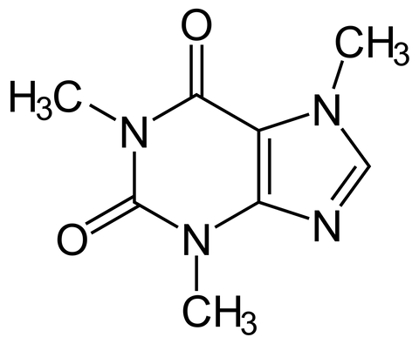
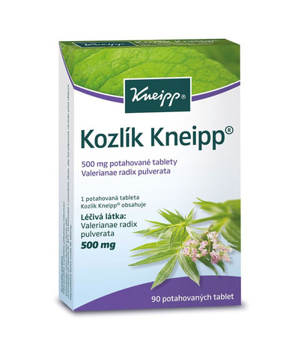
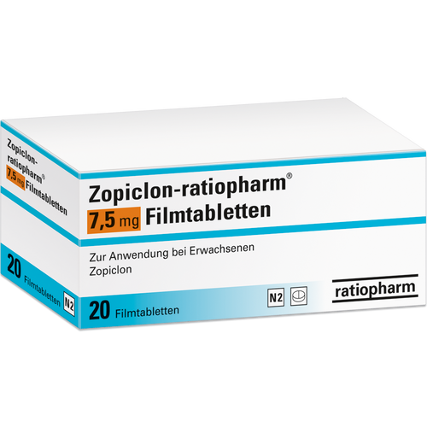
PSYCHOSTIMULANTY
HYPNOTIKA
  Látky stimulující CNS.
  Stimulují psychickou činnost, udržují stav bdělosti, mají anorektický účinek.
  Zvýšená ostražitost, vědomí, bdělost, výdrž, produktivita a motivace. Zneužívání je velmi rozšířené.
  Léčiva tlumící CNS.
  Snižují bdělost
  Účinek je odstupňován podle velikosti dávky v pořadí, sedace–hypnóza–narkóza.
  Navozují stav podobný fyziologickému spánku.
  Užívaná při léčebě narkolepsii a poruchách pozornosti u dětí.
  Přírodní látky kofein a xanthin.
  Fenmetrazin, amfetamin, efedrin.
  Výtažky z rostlin (kořen kozlíku lékařského, nať meduňky/ mučenky).
  Bromisoval, zopiklon.

Slide 5
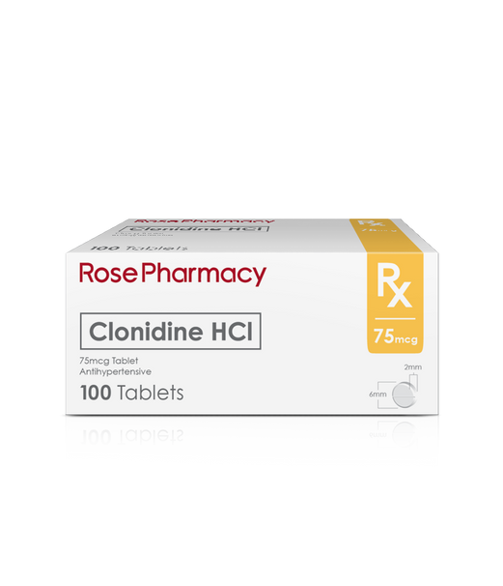
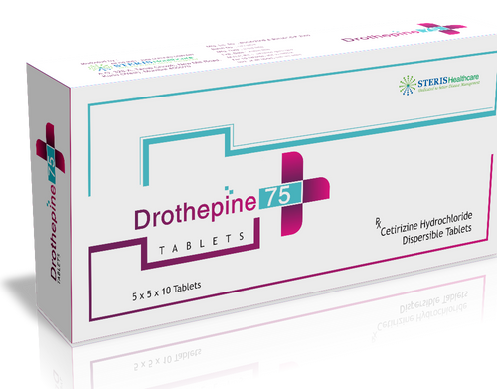
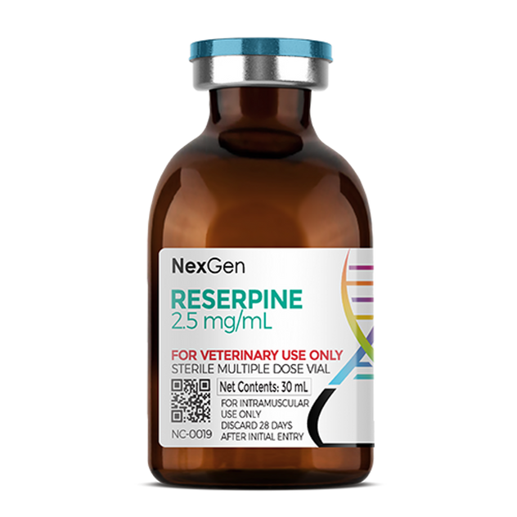
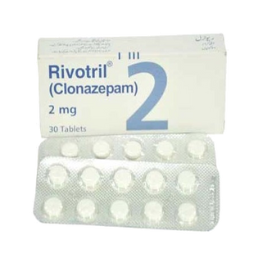
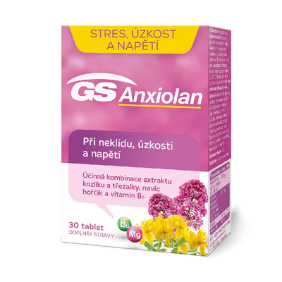
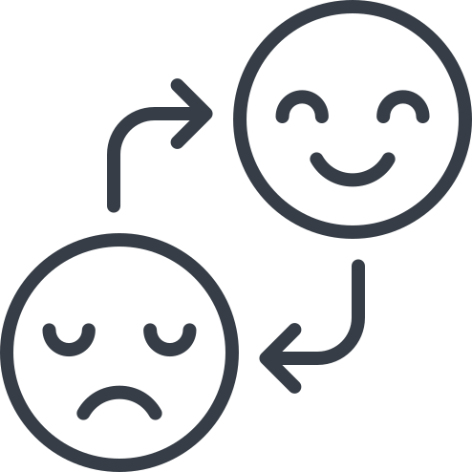
ANTIDEPRESIVA
ANXIOLYTIKA
DYSFORIKA
  Antidepresiva: psychiatrický lék užívaný ke zmírnění symptomů nebo příznaků klinické deprese.
  Léky navozující stav podobný depresi, užívají se v léčbě mánie.
  norimipramin, reboxetin, dosulepin…
  Léčba bipolární poruchy, agresivity.
  Anxiolytika: odstraňují úzkost (anxietu), psychickou tenzi a napětí, strach (fobie), trému.
  soli lithia, reserpin, klonidin
  benzodiazepiny, Třezalka lékařská

Slide 6
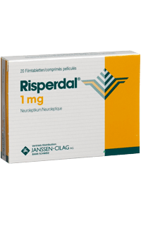
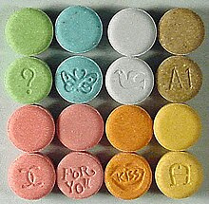
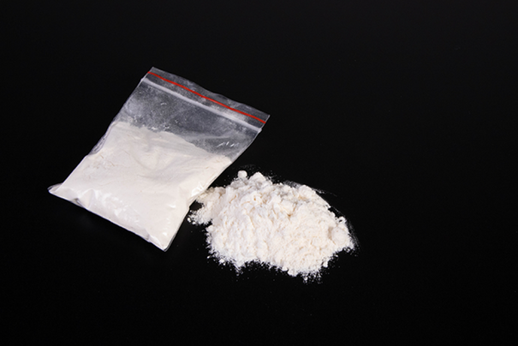

NEUROLEPTIKA
HALUCINOGENY
  Léčiva určena k terapii nemocí projevujících se poruchami myšlení a vnímání.
  Potlačuje bludy a halucinace u schizofrenie.
  Blokují dopaminové receptory.
  Užívané při kultovních obřadech nebo pro vyvolání psychóz.
  Mění kvalitu vědomí, psychiku, intenzitu a hloubku prožívání. Ovlivňují smyslové vnímání, prožívání okolní reality i sebe sama.
  haloperidol, chlorpromazin, risperidon
  LSD, koka, rajský plyn, kyselina ibotenová, marihuana

Slide 7
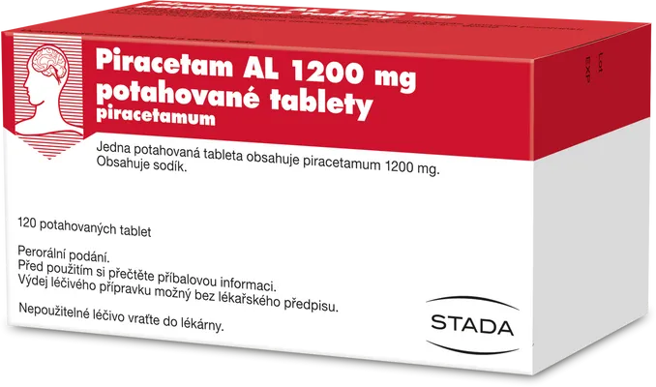
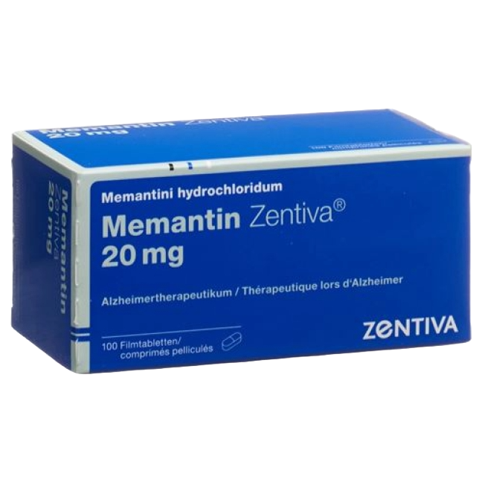
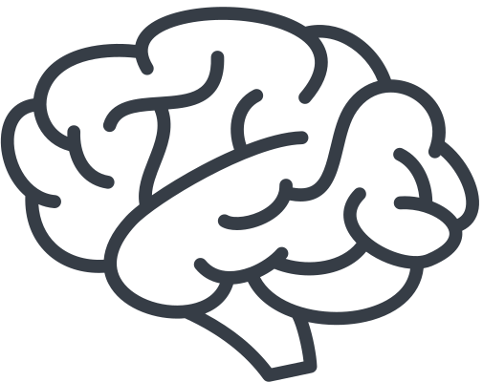
NOOTROPIKA
KOGNITIVA - k léčbě chronických stavů.
  Zlepšují metabolismus a prokrvení CNS. Zlepšení mentálních funkcí, paměť, kognice, inteligence, pozornost a koncentrace
  Nástupek účinků po dlouhodobém podávání.
  Piracetam - zvysuje metabolismus glukozy; Pyritinol, podobný B6.
  Memantin - alzheimerova choroba

Slide 8


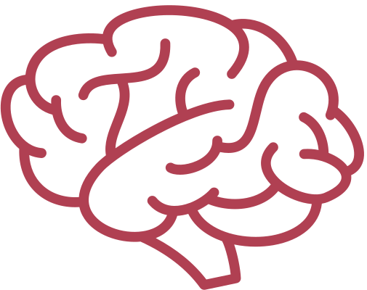
VEDLEJŠÍ ÚČINKY
PSYCHOSTIMULANCIA - závislost, abstinenční syndrom
HYPNOTIKA - amnésie, deprese, zmatenost
ANTIDEPRESIVA - bolesti hlavy, ztráta libida a motivace, z počátku nevolnost
DYSFORIKA - nechutenství, křeče
NEUROLEPTIKA - nekontrolované pohyby, suchost sliznic, ED, sedace
HALUCINOGENY - předávkování, tolerance, závislost, flashbacky
NOOTROPIKA - Netvoří se závislost, a obecně nemají vedlejší účinky. Riziko nekompatibility s ostatními léčivy.

Slide 9
ZDROJE
  SR, MEFANET, síť lékařských fakult ČR a. “WikiSkripta.” Www.wikiskripta.eu, www.wikiskripta.eu. Accessed 18 Mar. 2024.
  https://www.drmax.cz
  https://www.prolekare.cz
  https://www.lekarna-bella.cz
  https://www1.lf1.cuni.cz/~zfisar/bp/5.1.htm
  https://pfyziolmysl.upol.cz/?p=2695
  https://slideplayer.cz/slide/5584269/

Slide 10
OBRÁZKY
https://www.gsklub.cz/wp-content/uploads/anx-30tbl.png
https://cdn11.bigcommerce.com/s-yxth5ske31/products/199/images/1830/NC-0019_Reserpine_2.5_mg_mL_30_mL_Sterile__07467.1622213949.386.513.png?c=2
https://beeovita.com/image/cache/catalog/2020/05.2020/PICFRONT3D/500_97457-648x648.jpg
https://im9.cz/iR/importprodukt-orig/ce4/ce4d02c3f55543eba1b999478dc624b4--mm1000x1000.jpg
https://images.apollo247.in/pub/media/catalog/product/P/R/PRO0080_1_1.jpg
https://mixmag.net/assets/uploads/images/_full/cocaine-Marco-Verch.png
https://5.imimg.com/data5/ND/CB/TV/SELLER-3527263/dosulepin-75-mg-formerly-known-as-drothiepine-75-mg.png
https://www.ratiopharm.de/assets/products/de/packpic/Zopiclon_rtp_7,5mg_FTA_OP20_3D_Web_quer_links_clean_00574600.png
https://lfsblaw.com/wp-content/uploads/2017/01/risperdal_lawsuit.png
https://cdn11.bigcommerce.com/s-yxth5ske31/images/stencil/1580x1580/products/199/1830/NC-0019_Reserpine_2.5_mg_mL_30_mL_Sterile__07467.1622213949.png?c=2
https://upload.wikimedia.org/wikipedia/commons/thumb/a/a1/Koffein_-_Caffeine.svg/1200px-Koffein_-_Caffeine.svg.png

